Slide 1



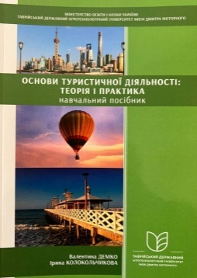

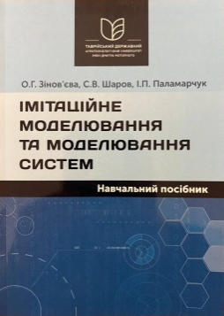
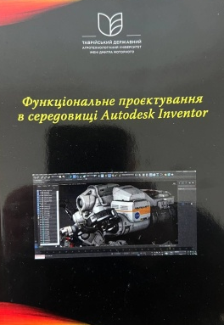
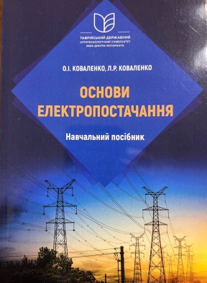

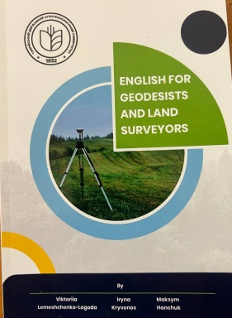
\
______ ______
НАУКОВА БІБЛІОТЕКА
ТДАТУ
Навчальні видання викладачів ТДАТУ
від видавничого дому ГЕЛЬВЕТИКА
Віртуальна виставка

Slide 2




Презентуємо навчальні видання викладачів ТДАТУ, які вийшли друком у 2025 році у видавництві ОЛДІ плюс+ видавничого дому ГЕЛЬВЕТИКА.
Всі видання мають гриф Вченої ради ТДАТУ та ISBN Книжкової палати України.

Slide 3
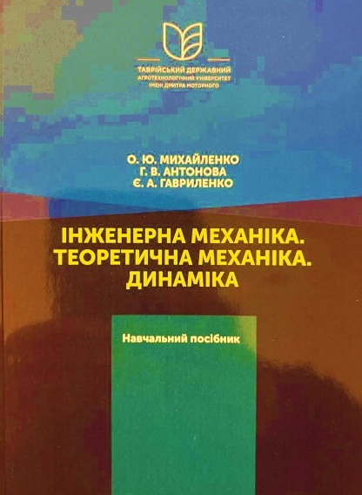
Інженерна механіка. Теоретична механіка. Динаміка: навч. посібник для здобувачів першого (бакалаврського) рівня вищої освіти зі спеціальності G9 «Прикладна механіка» та G11 «Машинобудування» / О. Ю. Михайленко, Г. В. Антонова, Є. А. Гавриленко; ТДАТУ. - Запоріжжя, 2025. 200 с.
У навчальному посібнику викладено теоретичний матеріал курсу «Інженерна механіка. Теоретична механіка» розділ «Динаміка». Формат викладення матеріалу - конспект лекцій, доповнений великою кількістю прикладів вирішення завдань. Навчальний посібник призначений для здобувачів ступеня вищої освіти зі спеціальності G9 «Прикладна механіка» та G11 «Машинобудування».
http://elar.tsatu.edu.ua/handle/123456789/18916

Slide 4

Демко В. С., Колокольчикова І. В. Основи туристичної діяльності: теорія і практика: навчальний посібник.- Запоріжжя, 2025. - 207 с.
Навчальний посібник рекомендується для використання у закладах вищої освіти ІІI-IV рівнів акредитації спеціальності 242 «Туризм і рекреація» всіх форм навчання. Структура посібника побудована відповідно до навчальної програми курсу «Основи туристичної діяльності» і складається з тем навчального курсу, які можуть бути взяті за основу при визначенні окремого модульного курсу.
Для поглибленого засвоєння навчального матеріалу посібник вміщує значний обсяг теоретичних положень, питань для перевірки, практичних робіт, тестових завдань та список рекомендованої літератури.
http://elar.tsatu.edu.ua/handle/123456789/18370

Slide 5
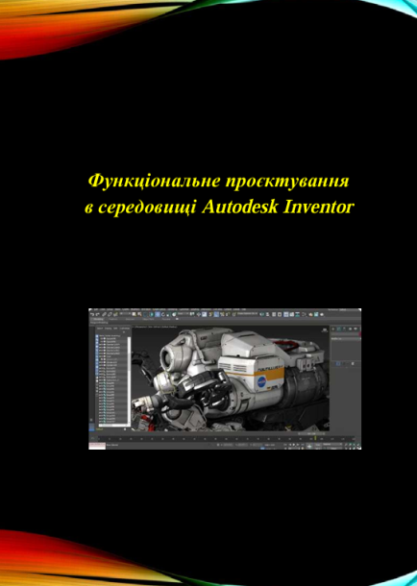
Дереза О. О., Вершков О. О., Тетервак І. Р. Функціональне проєктування в середовищі AUTODESK INVENTOR : навчальний посібник. — Запоріжжя, 2025. — 204 с.
Навчальний посібник призначений для підготовки бакалаврів зі спеціальностей: 131 «Прикладна механіка», 133 «Галузеве машинобудування».
Метою даного навчального посібника є формування у студентів знань методів функціонального проєктування вузлів і деталей машин з застосуванням програм компанії Autodesk. Розглянуто можливості майстра проєктування Autodesk Inventor, методи моделювання та розрахунку з’єднань, передач та механізмів за допомогою його генераторів.
http://elar.tsatu.edu.ua/handle/123456789/18458

Slide 6
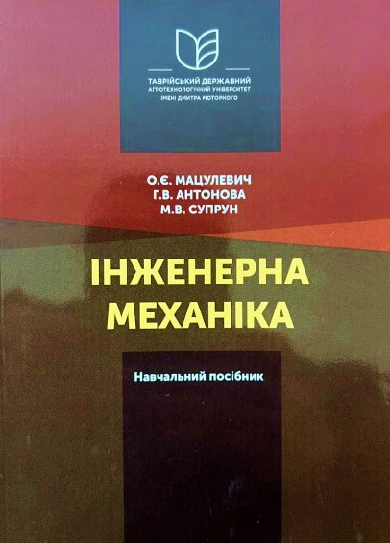
Інженерна механіка: навч. посібник для здобувачів першого (бакалаврського) рівня вищої освіти зі спеціальності G3 «Електрична інженерія» / О. Є Мацулевич, Г. В. Антонова, М. В. Супрун; ТДАТУ. - Запоріжжя, 2025. 219 с.
Відповідно до робочої програми дисципліни матеріал навчального посібника теоретично послідовно поділений на 10 лекційних блоків, що дозволяє студентам спеціальності G3 «Електрична інженерія» легко в ньому орієнтуватися і регулярно опрацьовувати потрібні лекції протягом семестру. Навчальний посібник з інженерної механіки буде корисним для самостійної роботи при здобутті вищої освіти за очною та заочною формами навчання, допоможе систематизувати отримані раніше знання та успішно скласти іспит з дисципліни «Інженерна механіка».
http://elar.tsatu.edu.ua/handle/123456789/19444

Slide 7

Лемещенко-Лагода В. В., Кривонос І. А., Ганчук М. М. English for Geodesists and Land Surveyors : навчальний посібник з дисципліни «Іноземна мова за професійним спрямуванням (англійська)» для здобувачів вищої освіти зі спеціальності G18 «Геодезія та землеустрій». 2-ге вид. доповн. переробл. Запоріжжя: ТДАТУ, 2025. 280 с.
Навчальний посібник призначено для вивчення дисципліни «Іноземна мова за професійним спрямуванням» (англійська) здобувачами вищої освіти зі спеціальності G18 «Геодезія та землеустрій». Посібник створено з метою розвитку граматичних, лексичних та письмових навичок, практичних умінь та навичок розуміння професійно спрямованої літератури англійською мовою. Рекомендовано як для проведення аудиторної, так і для позааудиторної, самостійної роботи у закладах вищої та передвищої освіти.
http://elar.tsatu.edu.ua/handle/123456789/19432

Slide 8

Геоекологічні проблеми в землеустрої : навчальний посібник / А. С. Попов, О. Б. Мазикіна, Н. П. Третяк, П. М. Телюк. Запоріжжя : ТДАТУ, 2025. 263 с.
У навчальному посібнику висвітлені фундаментальні положення, принципи, завдання, функції, сутність геоекології і геоекологічного аналізу та їх місце при здійсненні землеустрою; сутність, причини виникнення та шляхи вирішення геоекологічения проблем; заводи із землеустрою водо виявлення, пом'якшення і вирішення геоекологічних проблем землекористування. Навчальний посібник містить інформацію, яка дасть змогу здобувачам вищої освіти аналізувати і використовувати на практиці комплексні методи прийняття обгрунтованих землевпорядних заходів ввоза ефективного, раціонального та сталого використання земельних ресурсів територкальних громад.
http://elar.tsatu.edu.ua/handle/123456789/19195

Slide 9
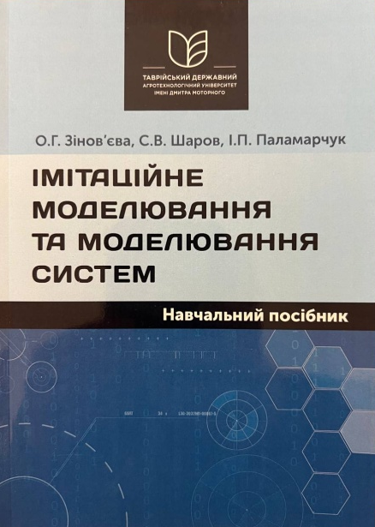
Зінов’єва О. Г., Шаров С. В., Паламарчук І. П. Імітаційне моделювання та моделювання систем: навчальний посібник. Запоріжжя : ФОП Однорог Т.В., 2025. 203 с.
Навчальний посібник охоплює шість тем робочої програми дисципліни «Імітаційне моделювання та моделювання систем». У посібнику викладено основні поняття моделювання систем та імітаційного моделювання, розкрито етапи імітаціного моделювання систем, описані програмні засоби для створення імітаційних моделей, наведені приклади для імітаційного моделювання в системі GPSS World.
Навчальний посібник призначено для здобувачів вищої освіти першого (бакалаврського) рівня спеціальності F3 «Комп’ютерні науки», які вивичають дисципліну «Імітаційне моделювання та моделювання систем».
http://elar.tsatu.edu.ua/handle/123456789/19291

Slide 10

Коваленко О. І., Коваленко, Л. Р. Основи електропостачання : навчальний посібник. Запоріжжя : ТДАТУ, 2024. 237 с.
У навчальному посібнику представлено матеріал про основні задачі електропостачання народногосподарських об’єктів, вимоги щодо надійності електропостачання та якості електричної енергії, електричні навантаження споживачів, будову та розрахунок електричних мереж за економічними показниками, допустимим нагріванням та за втратою напруги, відомості про струми короткого замикання та методики їх визначення. Посібник містить теоретичні відомості, приклади розв’язання задач, запитання для самоконтролю.
http://elar.tsatu.edu.ua/handle/123456789/17968

